Slide 1

Year 12
Subject: Arabic
Lesson: Reading: Bilqis - Drama Scene (3)
بلقيس (مشهد مسرحي)
لتوفيق الحكيم — الوحدة الثانية — النص الثاني — الحصة الثالثة — ص 92-94
الفهم والتحليل والبلاغة وخصائص المشهد المسرحي

Slide 2


أهداف الحصة
بنهاية هذه الحصة سأكون قادرًا على أن:
1- يحلّلَ المرضَ السياسي الذي كشفه الحوار ودوافعَه
2- يستنتجَ صفات الشخصيات مستدلًّا بأقوالها وأفعالها
3- يحدّدَ موضع الحلّ في المسرحية وعبارات التناصّ مع الآيات
4- يميّزَ التشبيه والاستعارة والمحسّن البديعي وخصائص المشهد المسرحي

Slide 3
تدريب علاجي
أسئلة تُنعش ذاكرتك… أجب في دفترك خلال 3 دقائق
نقطة
ما موقف بلقيس من الحرب؟
نقطتان
اذكر مهارتين من مهارات الحاكم
ثلاث نقاط
بم نصح الوزيرُ مولاتَه؟

Slide 4
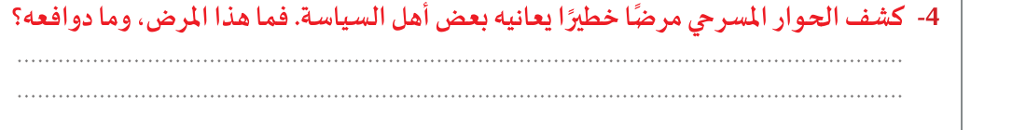
الفهم والتحليل (4) — ص92: المرض الخطير عند بعض أهل السياسة
المرض: الاغترارُ بالقوّة والاندفاعُ إلى الحرب دون تدبيرٍ ولا تقديرٍ للعواقب — تجسّده إصرارُ رئيس الجيش على القتال / دوافعُه: الغرورُ بالبأس والجيش، وضيقُ الأفق، وإغفالُ مصلحة الوطن ومصيرِ شعبه
اضغط لإظهار الإجابة النموذجية

Slide 5

الفهم والتحليل (5) — ص92: الغرض الذي يهدف إليه الكاتب
الاعتبارُ بالتاريخ — استلهامُ قصة بلقيس وسليمان لاستخلاص درسٍ خالد: تغليبُ صوت العقل والسلمِ على الاندفاعِ إلى الحرب
اضغط لإظهار الإجابة النموذجية

Slide 6
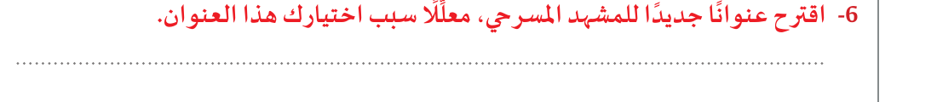
الفهم والتحليل (6) — ص92: عنوان جديد للمشهد (إنتاجي)
نموذج: «صوتُ العقل في قاعة العرش» — لأنه يجسّد لبَّ المشهد: انتصارُ حكمة بلقيس ورويّتها على دعاة الحرب (تُقبل عناوين الطلاب المعلَّلة)
اضغط لإظهار الإجابة النموذجية

Slide 7
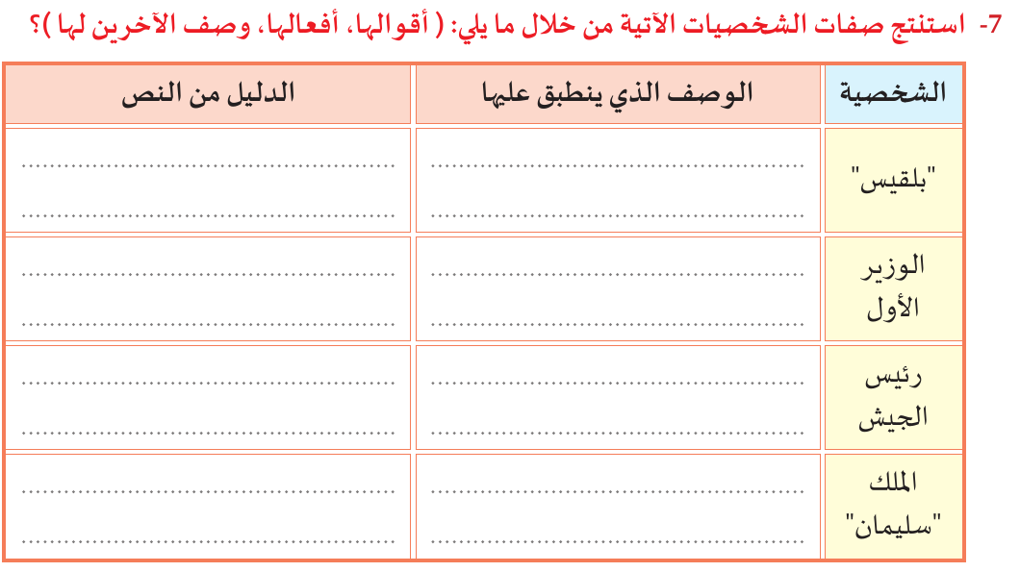
الفهم والتحليل (7) — ص93: صفات الشخصيات مع الدليل
«إنما أريد أن أصغيَ إلى صوتِ عقولكم» / «إن الحربُ وبال»
بلقيس: حكيمةٌ رزينةٌ محبّةٌ للسلام، تستشيرُ قومَها
«ما السياسةُ إلا هذه: براعةُ تفسيرِ المقاصدِ، وفهمُ المرامي تبعًا لمقتضى الحال»
الوزير الأول: راجحُ العقلِ، مخلصُ النصيحةِ، فطنٌ
«نحن أولو بأسٍ شديدٍ، ولنا جيشٌ قويٌّ؛ فلماذا نُذعِنُ لسليمان؟»
رئيس الجيش: اندفاعيٌّ مغترٌّ بالقوةِ
ردُّه الهديةَ: «لا حاجةَ بي إلى هديتكم... ولنأتينكم بجيشٍ جرّارٍ»
الملك سليمان: قويٌّ مهيبٌ واثقٌ (مذكورٌ غائبٌ)
اضغط لإظهار الإجابة النموذجية

Slide 8
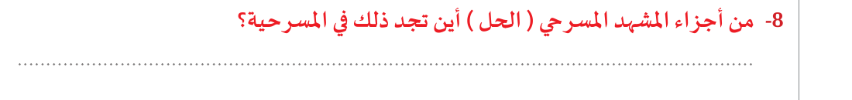
س8 — ص93: أين يكون (الحل) في المسرحية؟
في الجزء الأخير (النهاية) — حيث تُحلُّ العقدةُ وينفرجُ الصراع؛ وفي مشهدنا: استقرارُ رأي بلقيس على السلام وقبولِ دعوةِ سليمان بعد ذروة التوتر
اضغط لإظهار الإجابة النموذجية

Slide 9
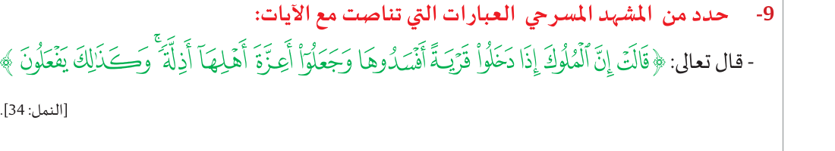
س9 — ص93: العبارة المتناصّة مع الآية (النمل: 34)
قولُ بلقيس: «إن الحربَ وبال... فإذا ظَفِرَ بنا ودخل ديارنا خرّبها ودمّرها، وأذلَّ أهلها» — تناصٌّ مع: «إنَّ الملوكَ إذا دخَلوا قريةً أفسَدوها وجعَلوا أعِزَّةَ أهلِها أذِلَّة»
اضغط لإظهار الإجابة النموذجية

Slide 10
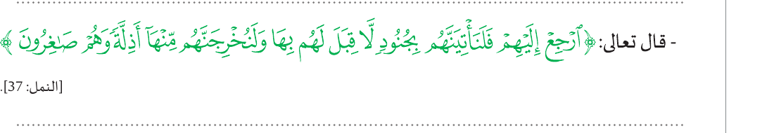
س9 — ص93: العبارة المتناصّة مع الآية (النمل: 37)
رسالةُ سليمان مع الرسل: «ارجعوا إلى بلقيس وقومها، ولنأتينكم بجيشٍ جرّارٍ، إذا لم تأتِ هذه الملكةُ إليّ وتعرضْ أمرَها عليّ» — تناصٌّ مع: «ارجِع إليهم فَلَنأتِيَنَّهم بجنودٍ لا قِبَلَ لهم بها»
اضغط لإظهار الإجابة النموذجية

Slide 11
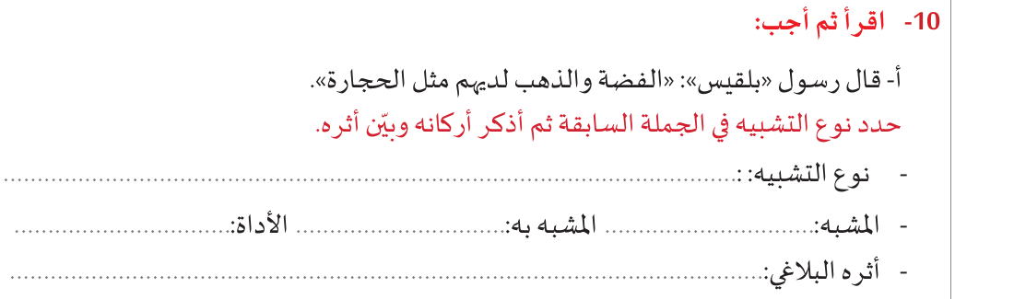
س10 (أ) — ص93: «الفضة والذهب لديهم مثل الحجارة»
تشبيهٌ مفردٌ مؤكَّدٌ صريحٌ
مثل
الحجارةُ
الفضةُ والذهبُ
تصويرُ وفرةِ المال عند سليمان حتى استوى عنده النفيسُ والرخيص — إيحاءٌ بعظمةِ ملكِه وقوّتِه
اضغط لإظهار الإجابة النموذجية

Slide 12
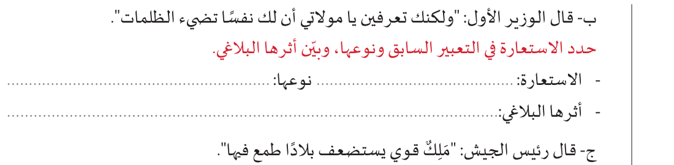
س10 (ب) — ص94: «أن لك نفسًا تضيء الظلمات»
نوعها: استعارةٌ مكنيّة — شبّه النفسَ البصيرةَ بمصباحٍ يضيء، وحذف المشبَّهَ به ورمز إليه بـ«تضيء»
أثرُها: تصويرُ حكمةِ بلقيس وبصيرتِها نورًا يبدّد ظلامَ الحيرةِ والأزمات — تعظيمٌ لشأن عقلِها
اضغط لإظهار الإجابة النموذجية

Slide 13
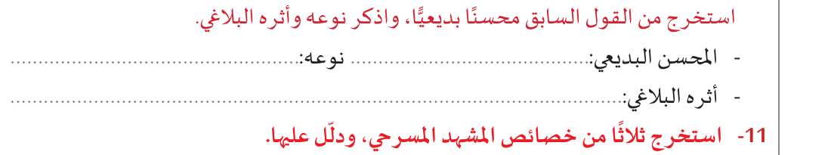
س10 (ج) — ص94: «ملكٌ قويٌّ يستضعف بلادًا طمعًا فيها»
المحسِّن البديعي: طباقٌ — بين (قويٌّ) و(يستضعِفُ)
أثرُه: إبرازُ التناقضِ وتوضيحُ المعنى وتقويةُ الحجّةِ في نقدِ منطقِ الحرب
اضغط لإظهار الإجابة النموذجية

Slide 14
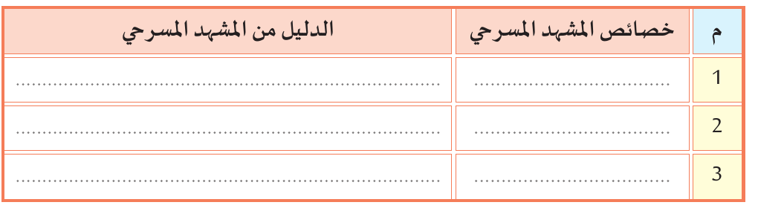
س11 — ص94: ثلاث من خصائص المشهد المسرحي مع الدليل
تبادلُ الأدوار والكلامِ بين بلقيس والوزيرِ الأول ورئيسِ الجيش والرسول
الحوارُ المسرحيُّ بين الشخصيات
«(يدخل الرسلُ ويتقدّم كبيرُهم إلى الملكة بالتحية ويقدّم الهدية)»
القصيحات (إرشاداتٌ بين قوسين)
المشهدُ كلُّه في قاعةِ العرشِ في زمنٍ واحدٍ متصلٍ
وحدةُ المكان والزمان
اضغط لإظهار الإجابة النموذجية

Slide 15
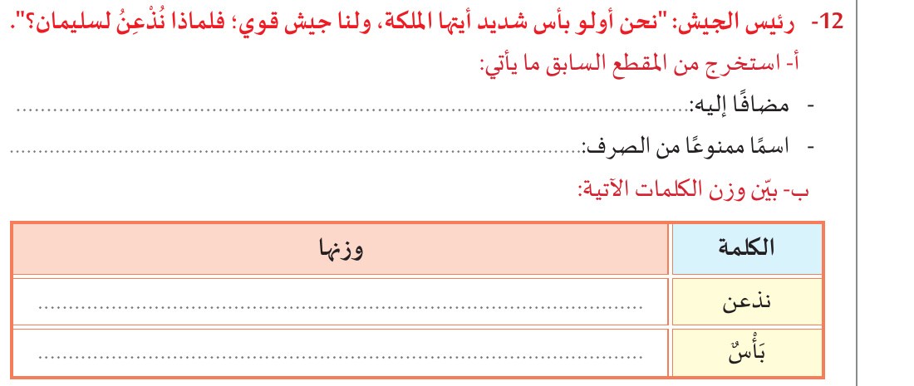
س12 — ص94: مضاف إليه + ممنوع من الصرف + الوزن
«بأسٍ» (أولو بأسٍ) — أو «الجيشِ» في «رئيس الجيشِ»
«سليمان» — علمٌ أعجميٌّ
نُذْعِنُ على وزن نُفْعِلُ
بَأْسٌ على وزن فَعْلٌ
اضغط لإظهار الإجابة النموذجية

Slide 16
التعبير والمشاركة — ص94
خطاب أمام زملائك: فوائد السلام وأهميته
المهمة: اكتب خطابًا قصيرًا تلقيه أمام زملائك تبيّن فيه فوائد السلام وأهميته
عناصر خطابك: ١- مقدمة تشوّق السامعين ٢- فوائد السلام للأفراد والأمم (بناء لا هدم — نماء لا دمار) ٣- خاتمة مؤثرة
اختم خطابك بمقولة «بلقيس»: «لا شيء خيرٌ من السلام إذا جثمتْ خلفه قوةُ الجيشِ تحميه وترعاه»
يستمع الزملاء بإصغاء، ويصفّقون لكل خطيب

Slide 17
غلق الهدف
الهدف: أن يميّز خصائص المشهد المسرحي وأساليبه البلاغية
تحقّق من تحقّق الهدف:
نشاط الختام: لخّص في ثلاث جمل: لماذا تُعدّ بلقيس نموذجًا للحاكم الحكيم؟
الواجب المنزلي: كتابة الخطاب كاملًا في الدفتر (مهمة التعبير والمشاركة ص94) — يُلقيه أفضلُ الخطباء في الحصة القادمة
ينفّذ الطلاب النشاط فرديًّا أو ثنائيًّا، ثم يُناقش جماعيًّا

Slide 18
الختام: لعبة الدرس على منصة كنوز
🎮 العب لعبة هذا الدرس الآن
امسح الرابط أو افتحه من منصة الصف — أسئلة خُصّت لهذا الدرس
https://uw3vlhc2of5wm.kimi.pro/banks/g12-balqis-3
انسخ الرابط في متصفح جهازك اللوحي مباشرة
🎓 للمراجعة في المنزل: تدرّب فرديًا
من صفحة اللعبة اضغط «تدرّب فرديًا» — العب وحدك بلا معلم، وتعرّف مستواك بعد كل تدريب
🏆 أنهِ اللعبة وستعرف المستوى الذي وصلت إليه في هذا الدرس

